Slide 1
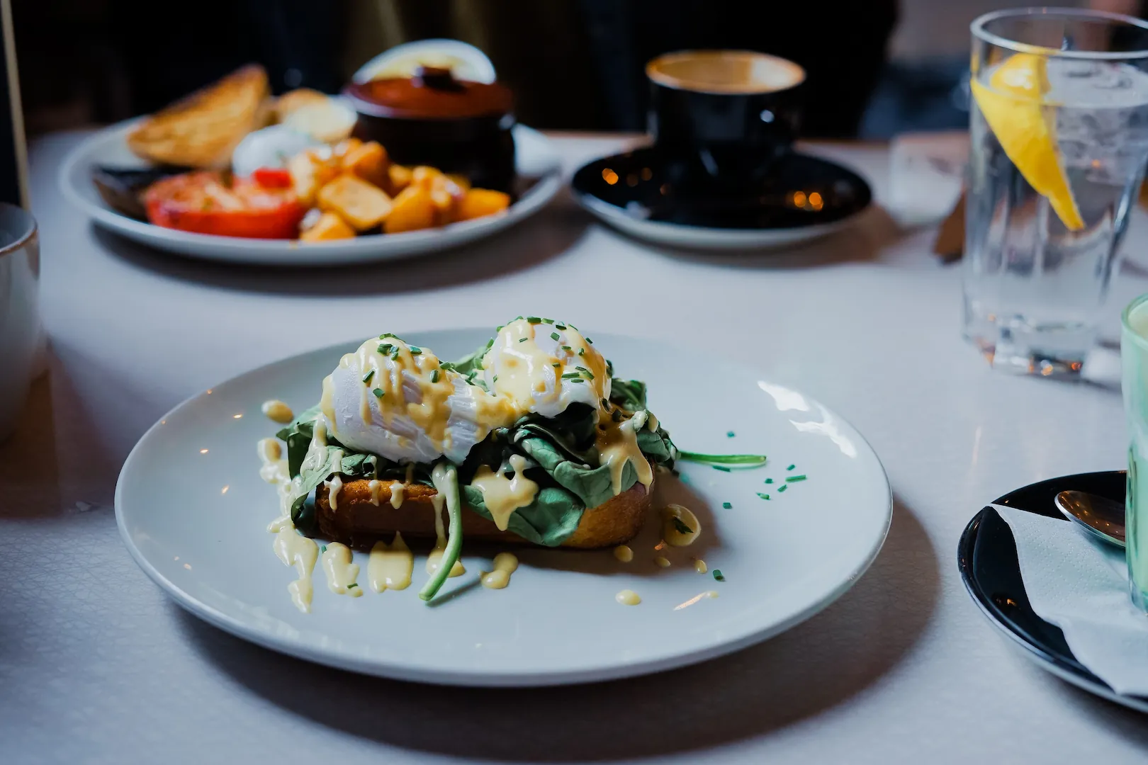
Projet 2 : OhMyFood Dynamisez une page web avec des animations CSS

Slide 2
Contexte
Jeune startup visant à s'imposer dans la restauration, déjà établie à New-York et cherchant à conquérir le marché parisien.
Développer un site "mobile first" répertoriant les menus de restaurants gastronomiques.
Doit être responsive (mobile, tablette, desktop) et privilégier le design "mobile first".
Les animations CSS doivent être intégrées pour dynamiser l'expérience utilisateur.
Le développeur junior est chargé de concrétiser les maquettes en un site fonctionnel et responsive.
Les animations doivent être soignées et expliquées à l'équipe.
Construction du site en suivant les instructions des maquettes et du brief.

Slide 3
Présentation rendu final
Desktop
Tablette
Mobile

Slide 4
Présentation fonctionnelle
Loader / Remplissage du cœur / Sélecteur de menus
Utiliser un système de gestion de versions pour le suivi du projet et son hébergement (GitHub & Pages)
La façon dont j’ai réalisé les animations (usage exclusif d’animation / Transform / Transition CSS)
Mon choix pour l’organisation du code CSS (variables / mobile first / BEM)
Assurer la cohérence graphique d'un site web (standardisation des valeurs graphiques via variables)

Slide 5
Présentation technique
HTML sémantique
SEO Friendly
Variables CSS
Standardisation des éléments de design pour maintenabilité
Valide W3C
Compatibilité des navigateurs
comment vous avez abordé le code du projet en mobile first.
comment vous avez réalisé l’animation du cœur
comment vous avez réalisé le sélecteur de plat ;
votre choix pour le loader de la page d’accueil ;

Slide 6
Merci de votre écoute

